Slide 1
Welkom Dinsdag 26 november 2019 Profielkeuze avond voor ouders Havo 3 SLS/JENA/AVO+

Slide 2
Programma
1915 uur Inloop
1930 uur Introductie
1935 uur DSL/decaan/ibc
2000 uur Pauze
2010 uur Vak Pitches
2045 uur Einde

Slide 3
Havo bouwbouw
Hoger tempo / meer stof
Clustergroepen
Moeilijker m.n. meer inzicht
Minder uitleg
Zelf actief zijn
Studiewijzers
Toetsweken

Slide 4
Planning
Nov/jan Qompas tijdens mentor les en thuis
26 nov Ouderavond profielkeuze
22 jan Wegwijsdag 2020
24 jan na P2 herziening en advies
02 mrt Profielkeuzedag
Feb/mrt Gesprek met mentor en decaan
13 mrt Definitieve profielkeuze

Slide 5
Profielen
Maatschappij profielen
Cultuur en Maatschappij
Economie en Maatschappij
Natuur profielen
Natuur en Gezondheid
Natuur en Techniek

Slide 6
Opbouw profielen
Profielen
Gemeenschappelijk deel
Profielvakken
Profielkeuzevakken
Keuze-examenvak

Slide 7
Gemeenschappleijk deel
Nederlands
Engels
Maatschappijleer
Lichamelijke opvoeding
CKV

Slide 10
CM kunst

Slide 11
CM talen

Slide 12
Wat kun je met CM?
Journalistiek
International Business en languages
Hulpverlening – SJD , SPH
Maatschappelijk Werk
Personeel en Arbeid
HBO rechten
Gezondheidszorg
Onderwijs en Sport
Kunst academie

Slide 13
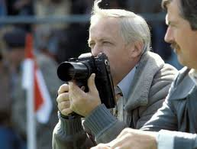
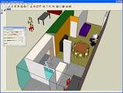
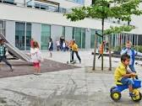
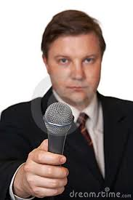
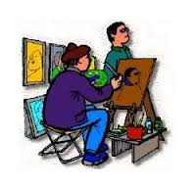
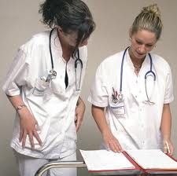
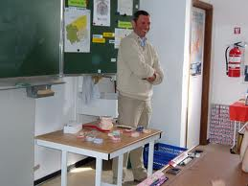

Slide 14
Economie & Maatschappij

Slide 15
International Business College

Slide 16
Wat kun je met EM?
Accountancy
MER
CE
Facility Management
FSM
Hotelschool
Bedrijfseconomie
Informatica
Alles van CM (taal)

Slide 17
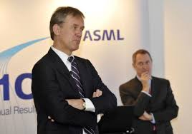
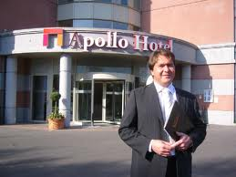

Slide 18
Natuur & Gezondheid

Slide 19
Wat kan je met NG?
Biologie
Chemie
Diermanagement
Logopedie/optometrie/MBRT
Laboratorium techniek
Voeding en Diëtetiek
Milieukunde/watermanagement
Verloskunde
Alles van CM (taal)
Met ec: alles van EM

Slide 20
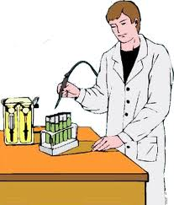
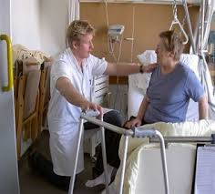
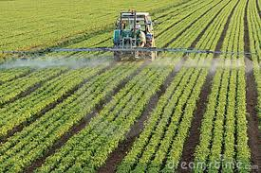
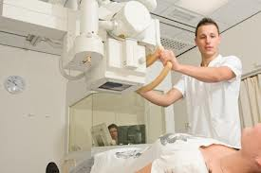
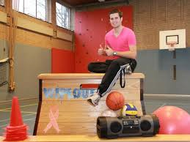
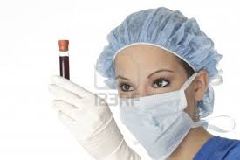
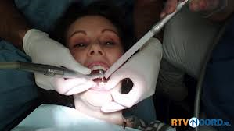
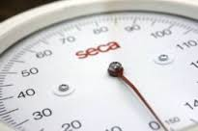
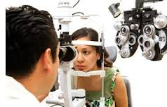
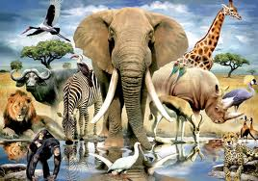

Slide 21
Natuur & Techniek

Slide 22
Wat kun je met NT?
Bouwkunde
Bos- en Natuurbeheer
Civiele Techniek
Industrieel product ontwerp
Werktuigbouwkunde
Electrotechniek
Forensics
Human Technology
Alles van CM (taal) en NG (bio)
Met ec alles van EM

Slide 23
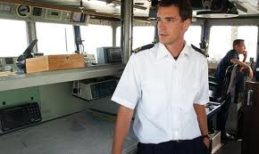
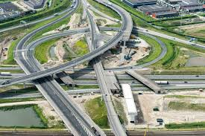
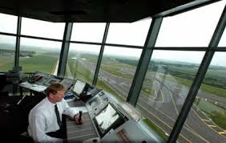
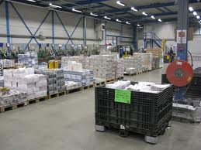
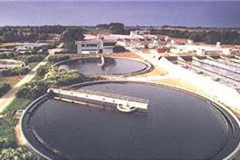
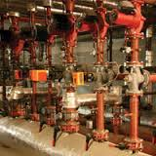

Slide 24
Vervolgopleiding
HBO
MBO (met havo diploma versneld traject)
VWO (wiskunde + extra vak)
Verschil MBO / HBO / WO
Afhankelijk van keuze

Slide 25
Kiezen
motivatie
rapportcijfers
vaardigheden (wat kan ik)
interesses (wat wil ik)
type (wie ben ik)
Hoe kan je een keuze maken als je jezelf niet kent?

Slide 26
Matchen
OPEN DAGEN Welke opleidingen zijn er allemaal?
Interessante sites:
Doorstroomeisen op: www.osgsevenwolden.dedecaan.net
Studiekeuze123.nl
Sites van de HBO scholen

Slide 27
Profiel/Vakwijziging
Wijziging profiel / vak kan alleen mits:
Er plaats is in de nieuwe groep
Het roostertechnisch te realiseren is
Het een oplossing biedt voor de leerling
Alleen mogelijk op bepaalde tijdstippen
Het betekent altijd dat er één of meer
vakken moet(en) worden ingehaald

Slide 28
Informatieve sites
dedecaan.net
studiekeuze123.nl
startstuderen.nl
sites van de hogescholen
carrièretijger.nl
tkmst.nl

Slide 29
Nadenken Overleggen Keuze maken

Slide 30
Pitch IBC Pitch MAW Pitch BSM Pitch WIS a/b Pitch SCH/NAT Pitch INF Pitch KUA Pitch BE

